Slide 1
中央财经大学 统计与数学学院
统计量回顾

Slide 2
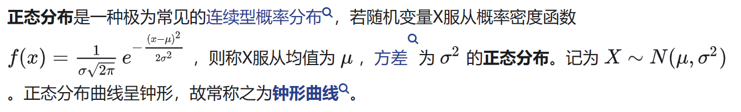
1.正态分布

Slide 3
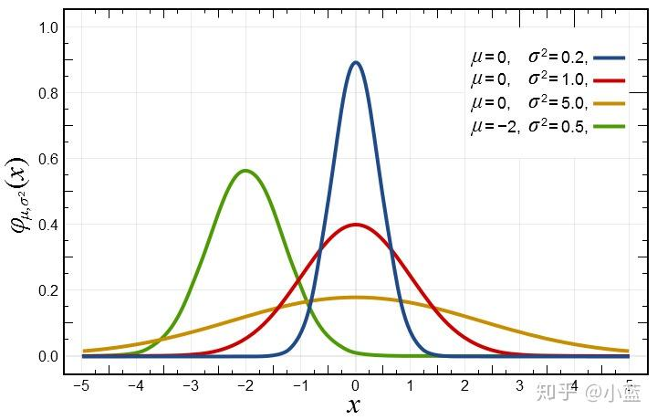
1.正态分布

Slide 4
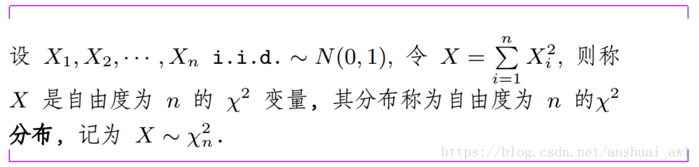
2.卡方分布

Slide 5
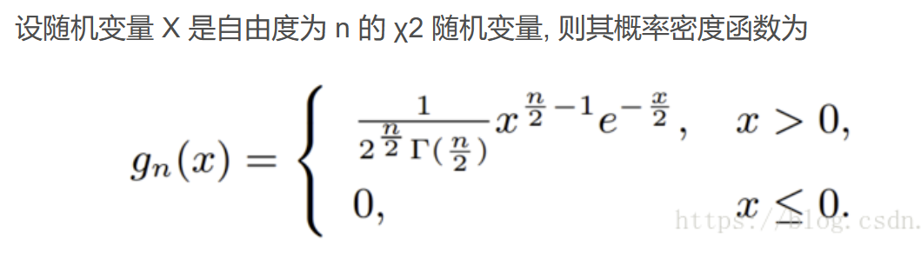
2.卡方分布

Slide 6
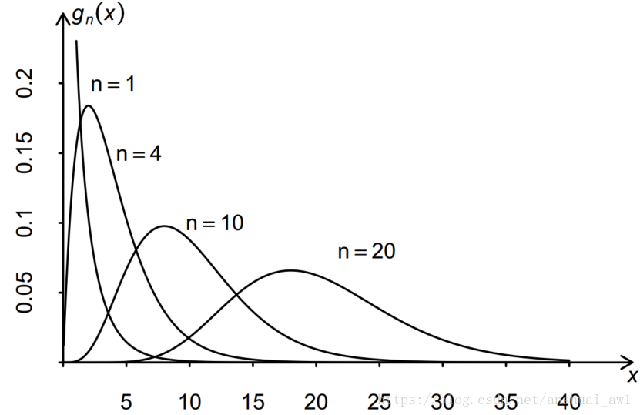
2.卡方分布

Slide 7
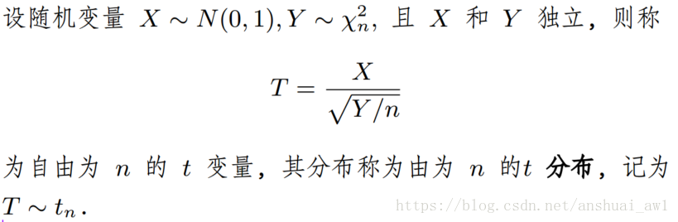
3.T分布

Slide 8
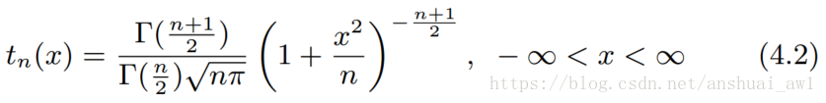
3.T分布

Slide 9
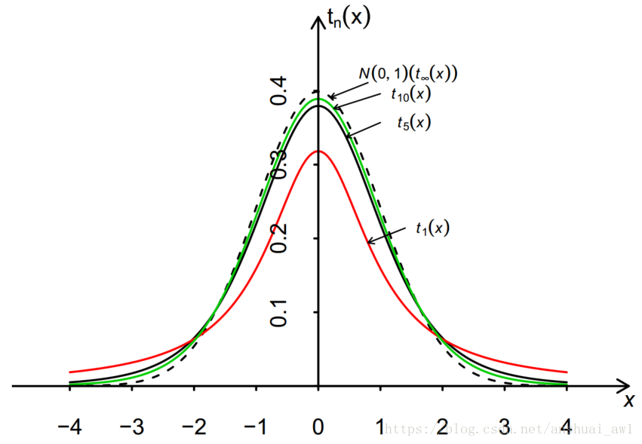
3.T分布

Slide 10
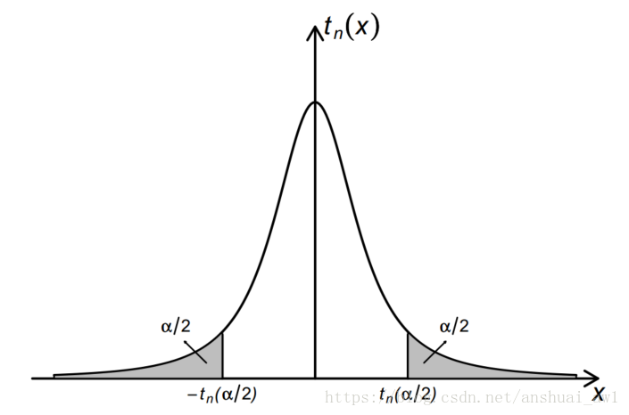
3.T分布

Slide 11
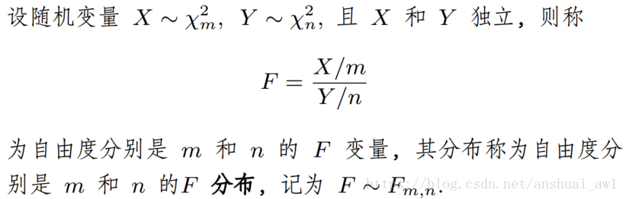
4.F分布

Slide 12
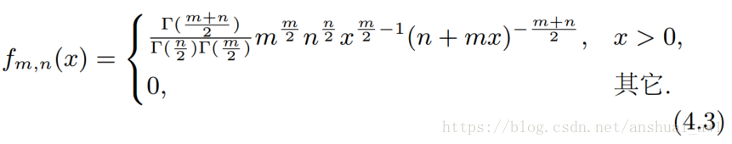
4.F分布

Slide 13
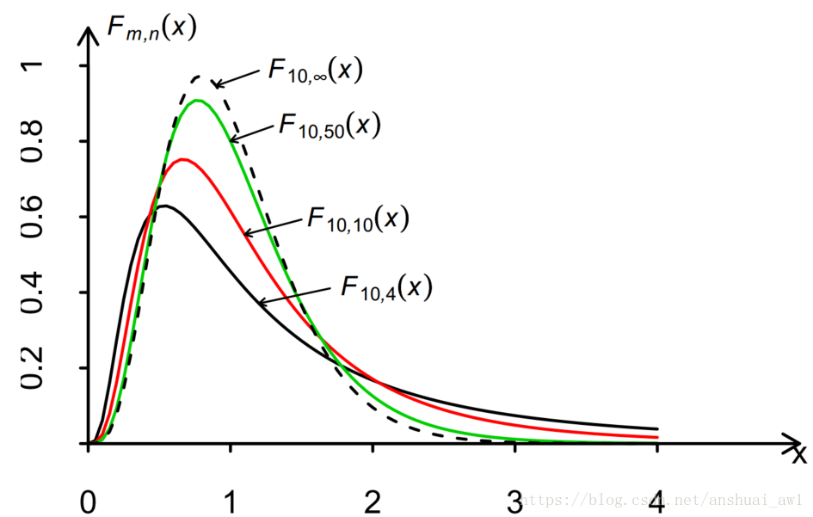
4.F分布

Slide 14
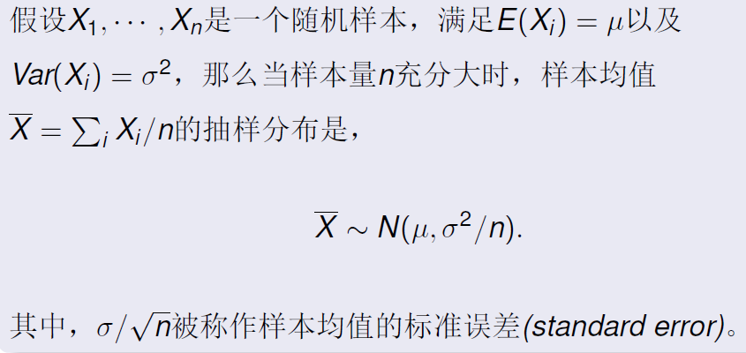
中心极限定理

Slide 15
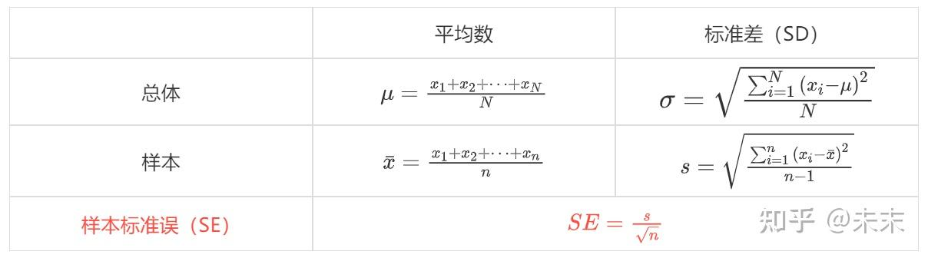
中心极限定理

Slide 16
中心极限定理
首先，我们要知道，标准差描述的是样本点的离散程度，总体和样本都可以计算标准差；而标准误针对的对象是样本的统计量，标准误这个概念经常是在抽样中出现，用来描述抽样统计量对总体统计量的偏离程度，即通过抽样计算得到的统计量的准确性。
其次，标准差是描述，是对数据的一个客观情况的描述反映；而标准误体现的则是推论，反映的是对估计的抽样统计量的准确性的度量。
因此，标准误差反映的是样本均值对总体均值的偏离程度。

